Slide 1
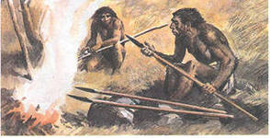
Первый огонь.

Slide 2
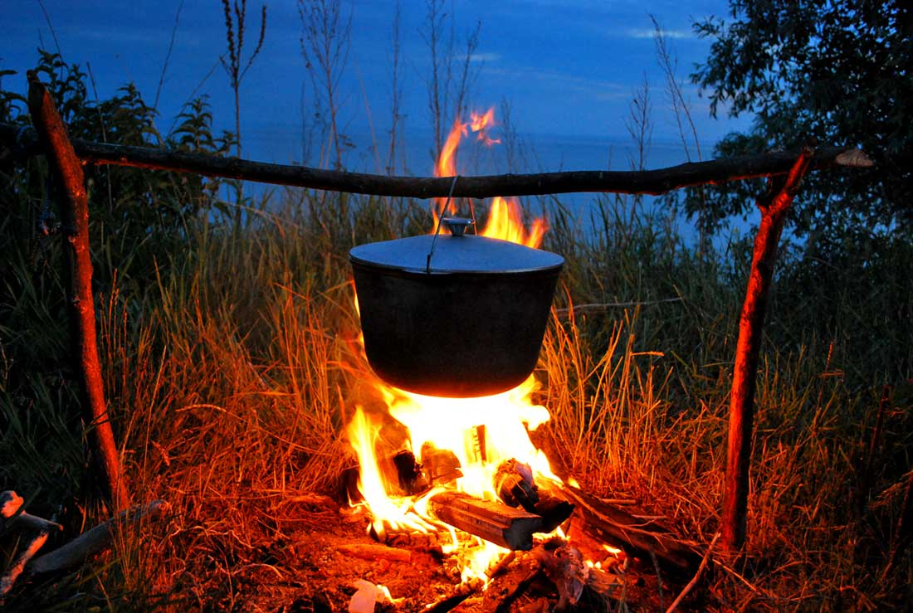
Огонь – для приготовления пищи.

Slide 3
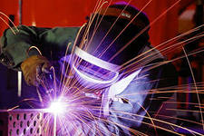
Огонь в сварочном аппарате для сварки металлических изделий.

Slide 4
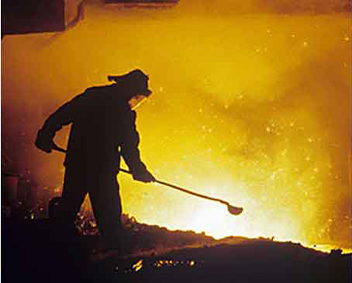
В доменной печи полыхает огонь и плавит железную руду.

Slide 5
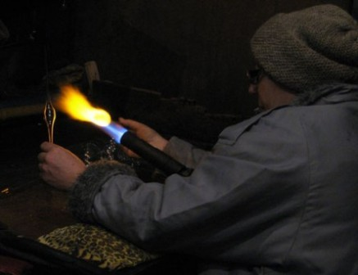
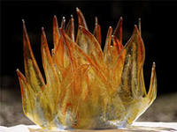
Огонь варит стекло, из которого потом делают красивые стеклянные изделия.

Slide 6
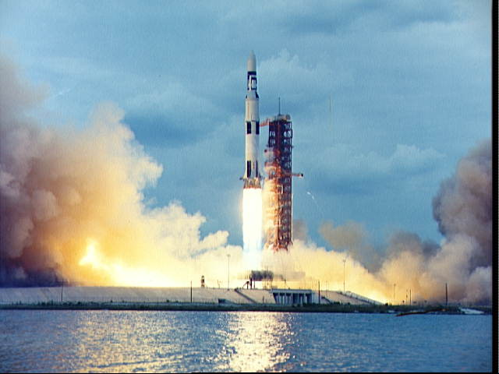
Космическая ракета взлетает ввысь, оставляя яркий хвост пламени.

Slide 7
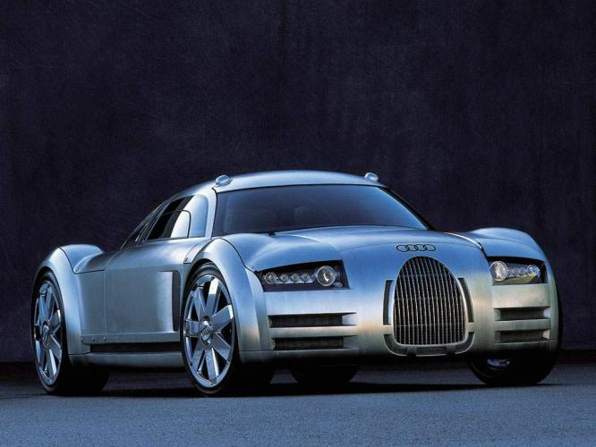
В моторе автомобиля сгорает бензин, приводя машину в движение.

Slide 8
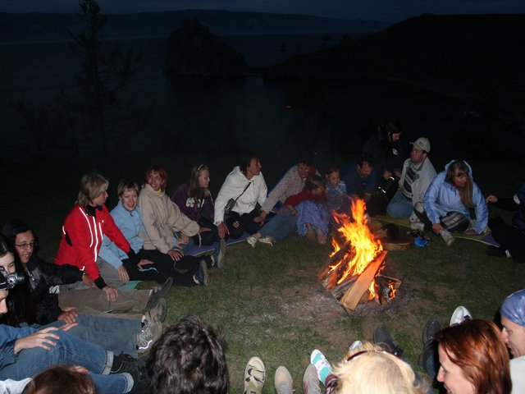
Приятно посидеть вечером у костра на природе.

Slide 9
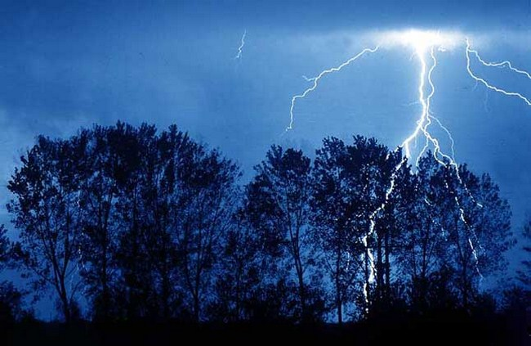
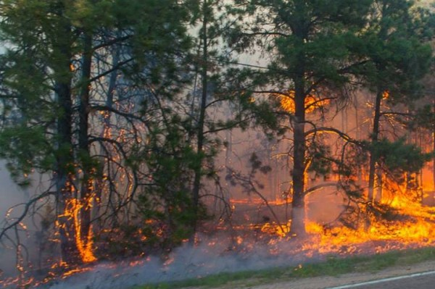
Случалось, что молния зажигала дерево, с треском ломая сучья.

Slide 10
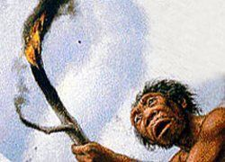
Кто первый решился схватить горящий сук и принести домой эту диковинную добычу?

Slide 11
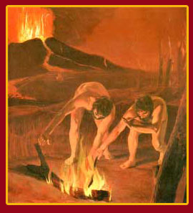
Нашлись смелые люди, которые приручили огонь.

Slide 13
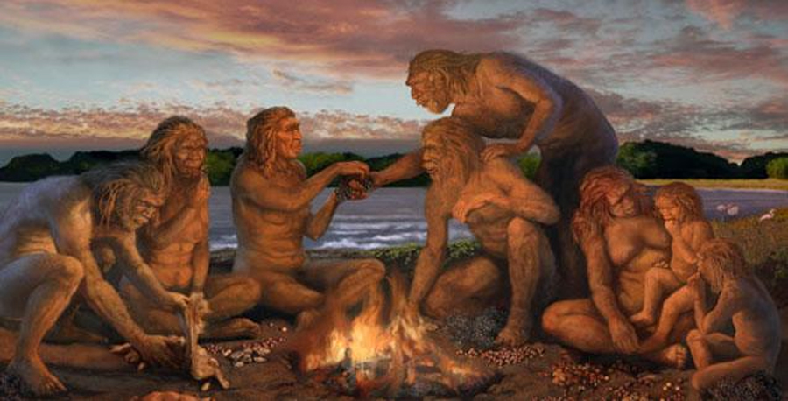
Люди научились готовить пищу на огне.

Slide 15
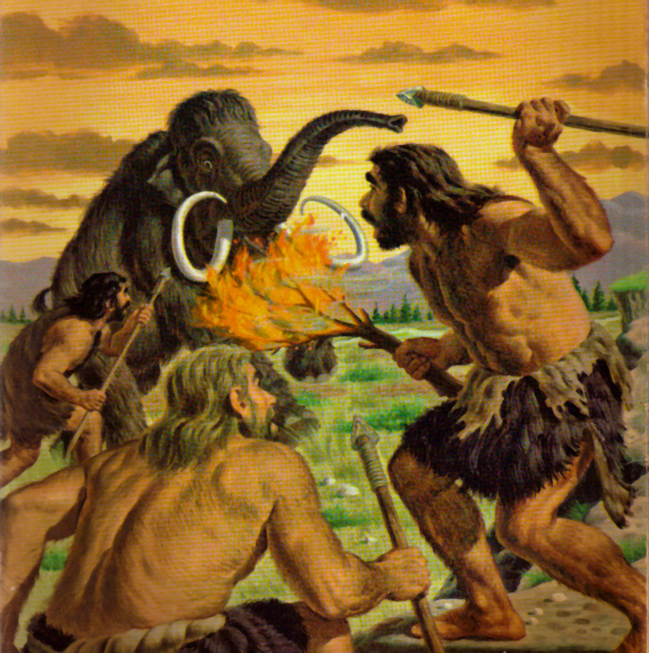
Огнём отпугивали опасных животных.

Slide 18
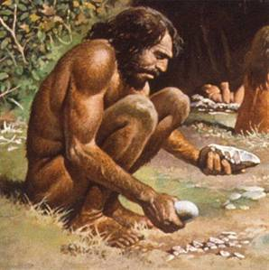
Вот и стали люди высекать камнем искры.

Slide 19
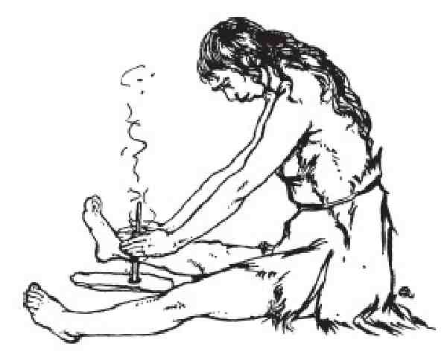
Позже люди добывали огонь с помощью палочки и сухого мха.

Slide 21
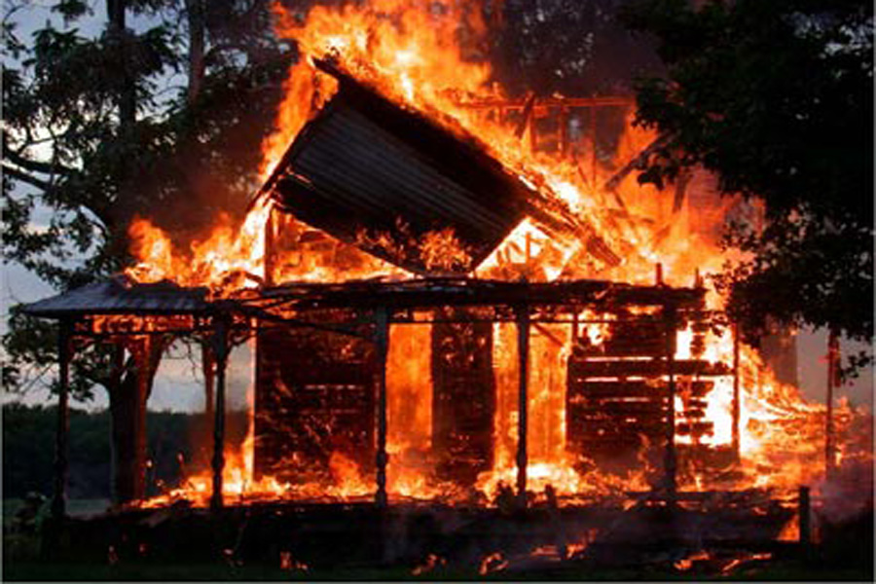
Огонь может вызвать пожар.

Slide 22
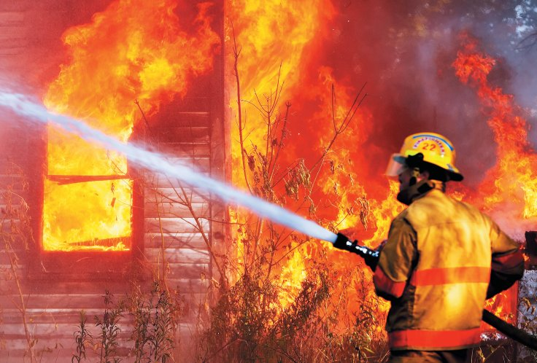
Огонь боится воду.

Slide 23
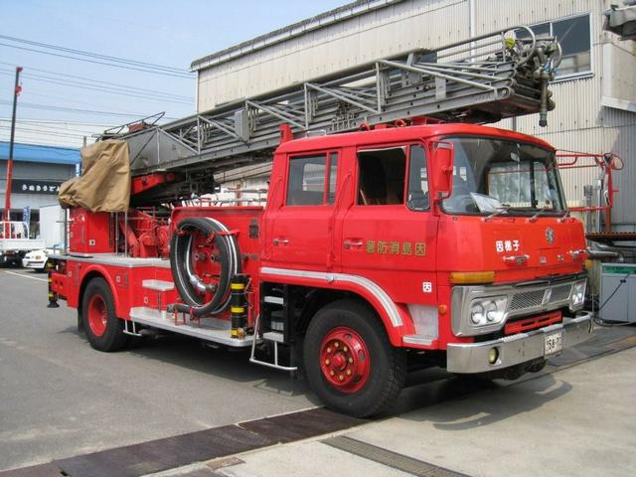

Slide 24
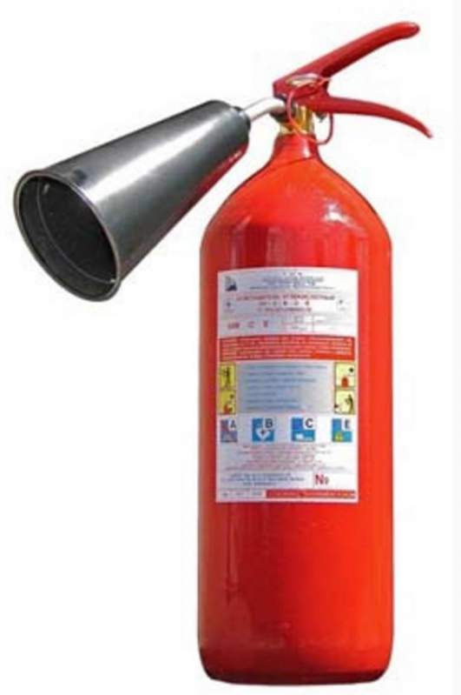
Огнетушитель

Slide 25
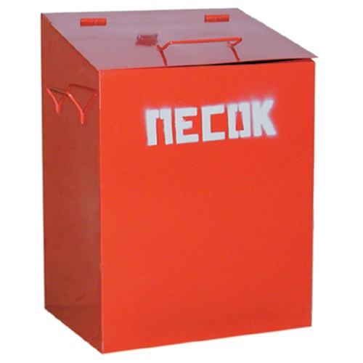
Огонь можно потушить песком.

